Slide 1

Оцифровка карт с помощью нейросетей
Технологии, вызовы и перспективы
Автор: Герасимов Н.А.
Организация: Филиал ППК «Роскадастр» «Уралгеоинформ»

Slide 2
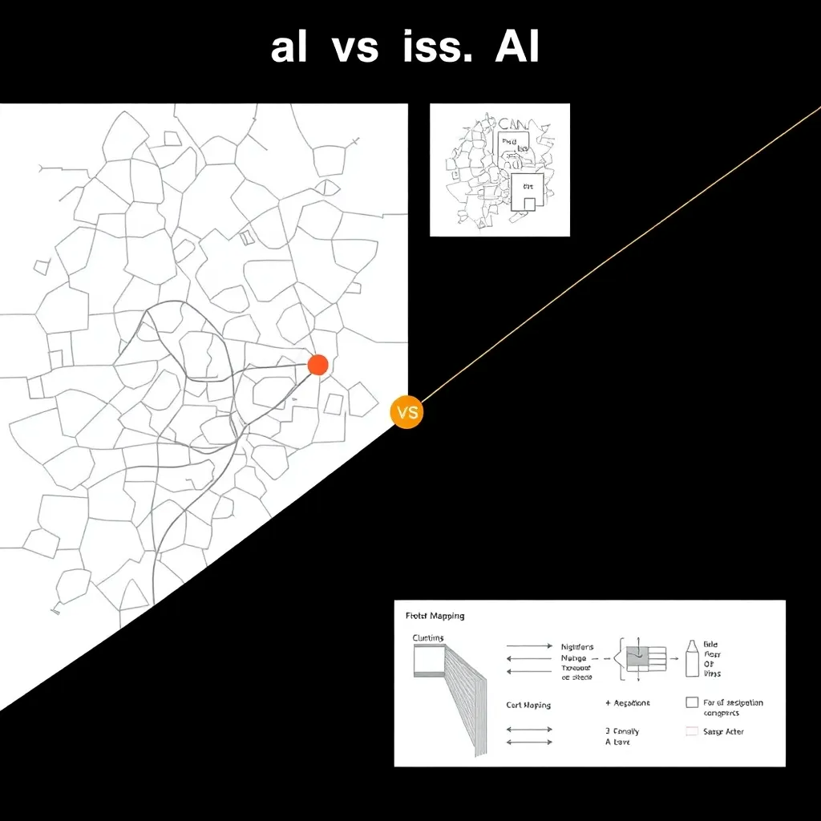
Введение
Цифровые карты — основа пространственного анализа и управления территориями
Традиционные методы оцифровки требуют больших временных и трудовых затрат
Нейросети позволяют автоматизировать процесс, повышая точность и скорость

Slide 3
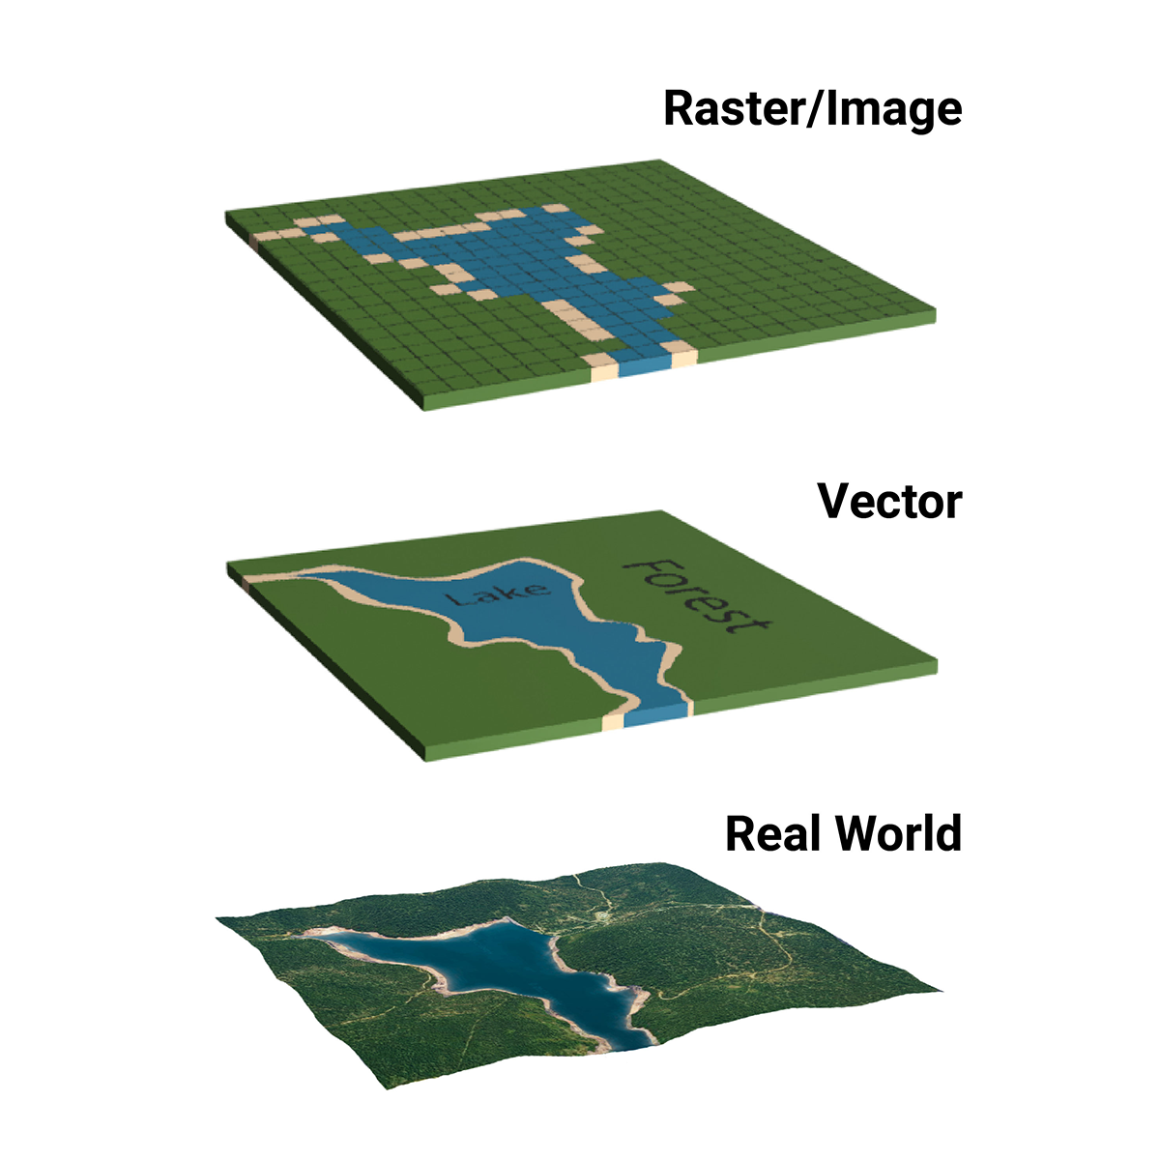
Цели и задачи
Автоматическое преобразование растровых карт в векторные
Сегментация объектов: дороги, здания, водоёмы
Детекция и классификация элементов карты
Повышение эффективности картографических работ

Slide 4
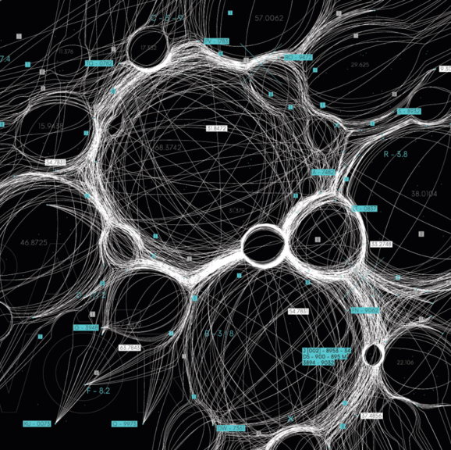
Обучение нейросетей
Использование открытых и специализированных датасетов (например, ONNX)
Аугментация данных: повороты, масштабирование, шум
Балансировка классов для повышения точности распознавания
Обучение моделей на реальных картографических примерах

Slide 5


Технологические вызовы
Низкое качество исходных изображений (старые сканы, артефакты)
Сложная семантика карт: легенды, подписи, нестандартные обозначения
Языковые барьеры и необходимость распознавания текста (OCR)
Ограниченные вычислительные ресурсы при масштабной обработке

Slide 6
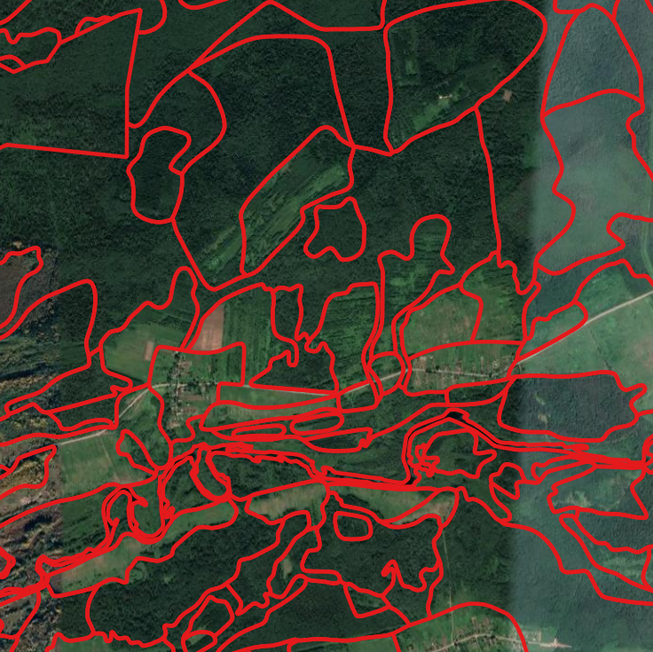
Примеры применения
Автоматическое обновление картографических баз
Извлечение семантической информации для анализа
Коммерческие решения: Mapillary, OpenStreetCam
Применение в городском планировании, навигации, экологии

Slide 7
Преимущества и ограничения
Преимущества:
Высокая скорость обработки
Снижение человеческого фактора
Возможность масштабирования
Ограничения:
Требования к качеству исходных данных
Необходимость мощных GPU
Ограниченная интерпретируемость моделей

Slide 8
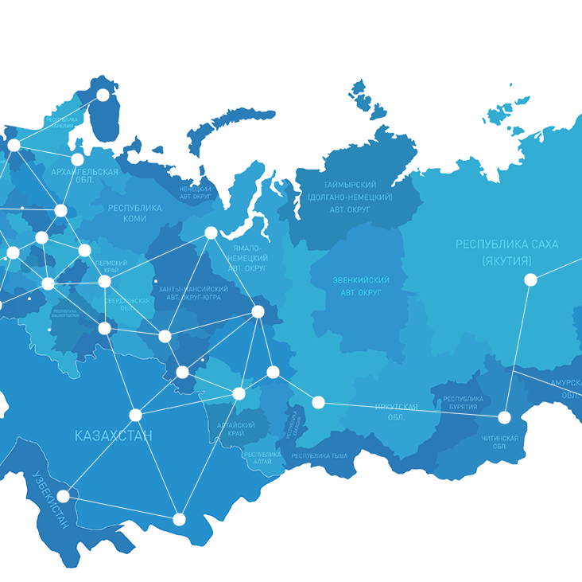
Перспективы
Интеграция нейросетей с геоинформационными системами (GIS)
Применение в системах Интернета вещей (IoT)
3D-реконструкция местности
Использование генеративных моделей для предсказания изменений

Slide 9
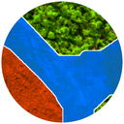

QGIS + Deepness
Бесплатный плагин Deepness для QGIS
Возможности: сегментация, классификация, детекция объектов
Поддержка TensorFlow и PyTorch
Удобный интерфейс для картографов и исследователей

Slide 10
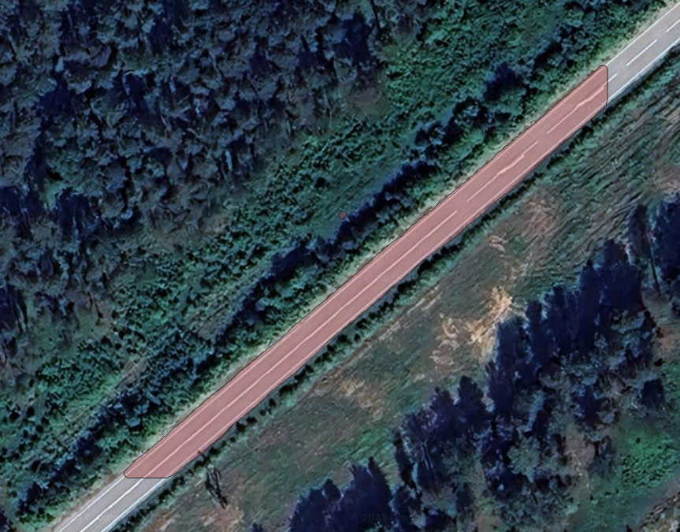
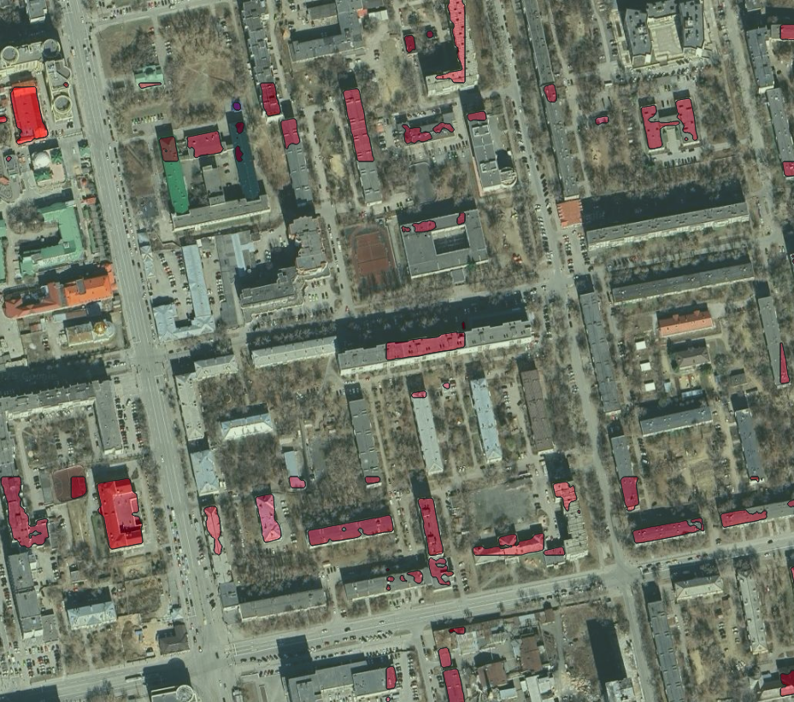
Сравнение результатов нейросеть

Slide 11
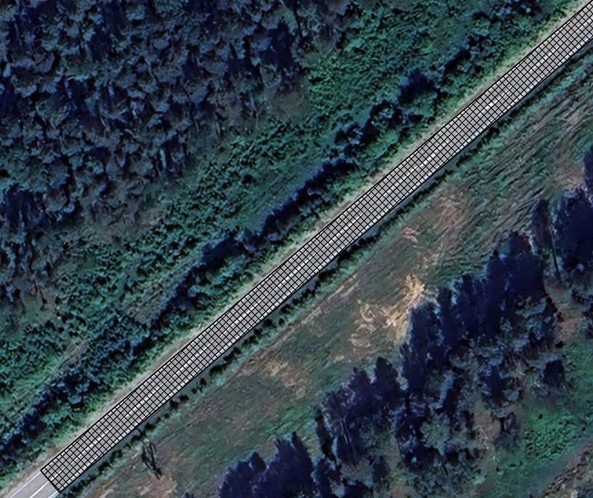
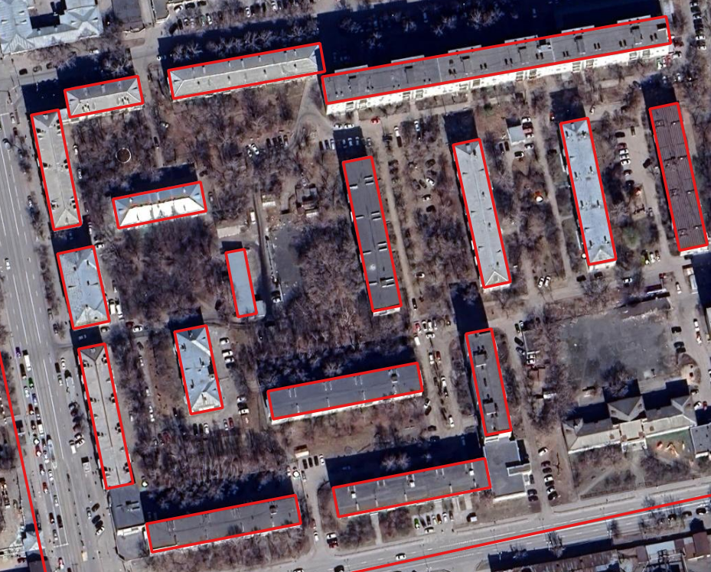
Сравнение результатов ручная обработка

Slide 12

MapFlow
Платформа искусственного интеллекта для картографии
Веб-интерфейс, API и плагин для QGIS
Примеры объектов: здания, дороги, сельхозугодья
Возможность обучения собственных моделей

Slide 13
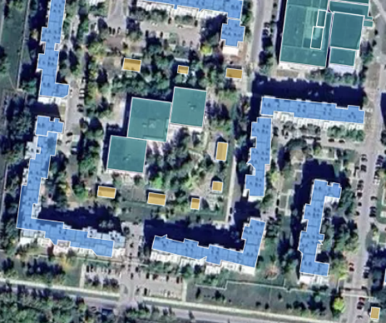
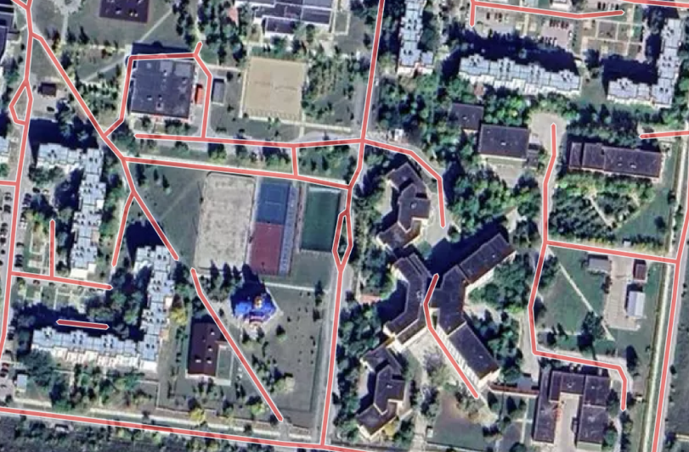
Сравнение результатов нейросеть

Slide 14
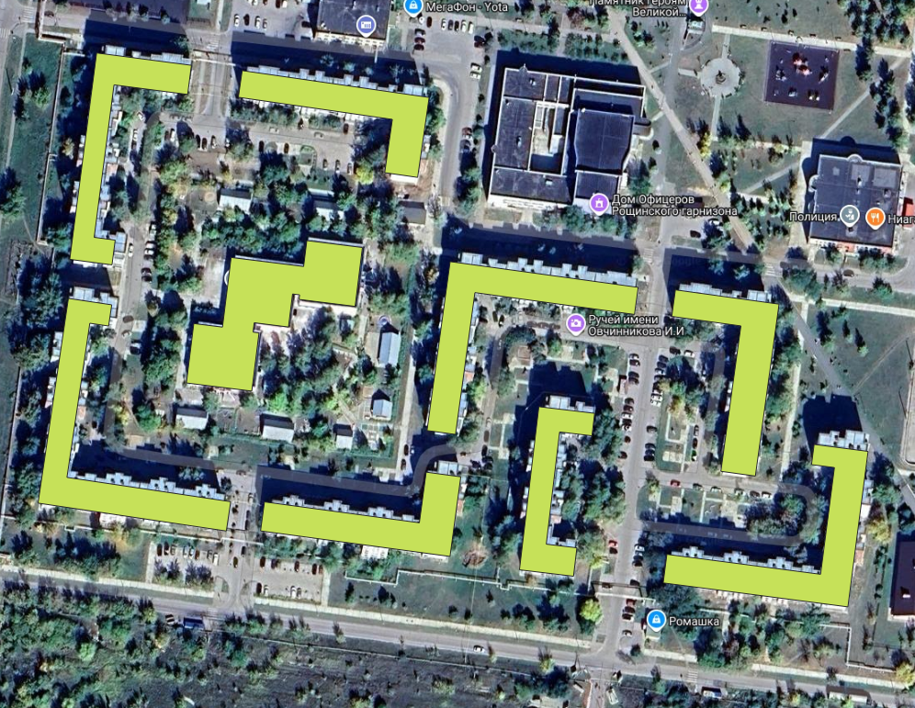
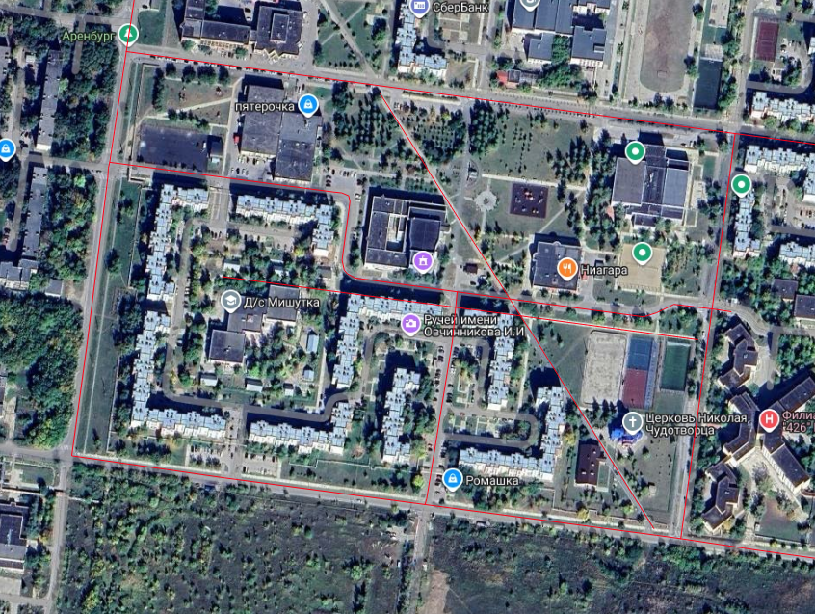
Сравнение результатов ручная обработка

Slide 15

GIS Panorama
Отечественный комплекс «Panorama Vision»
Использование сверточных нейросетей и CUDA
Высокая скорость обработки изображений
Платные функции и закрытый исходный код

Slide 16
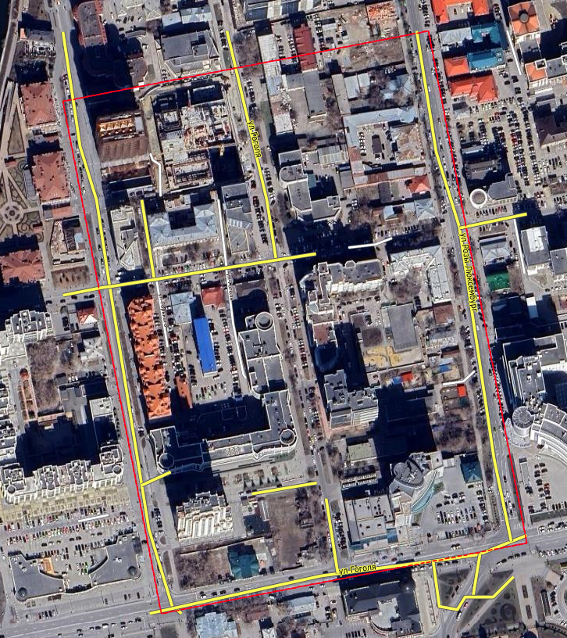
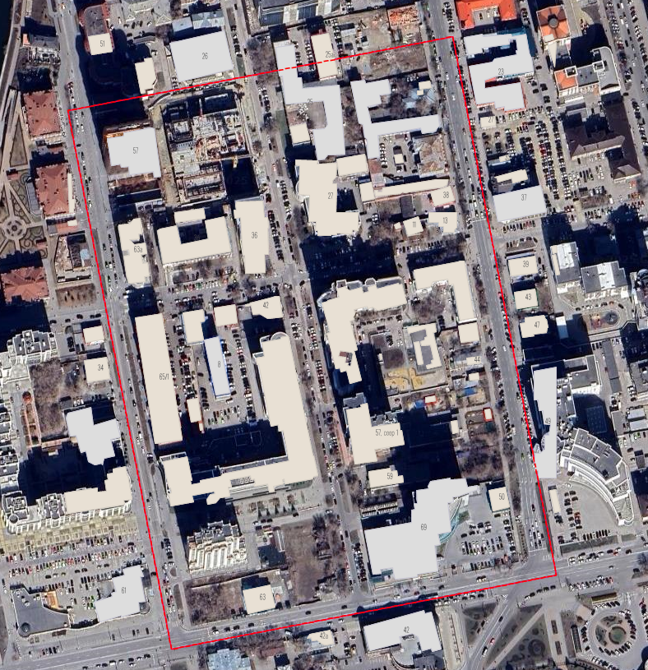
Сравнение результатов нейросеть

Slide 17
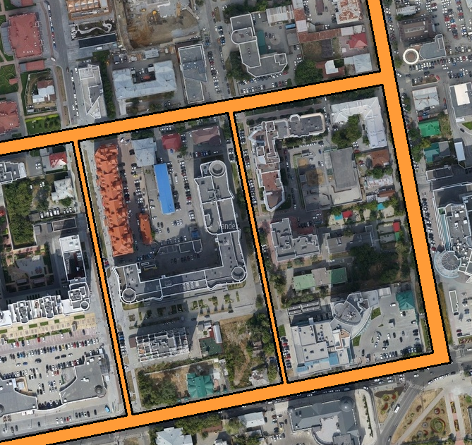
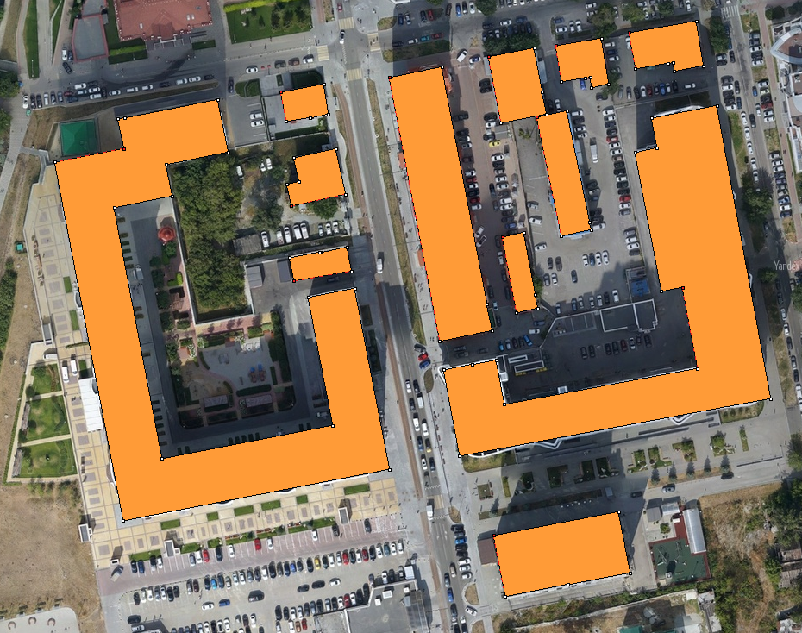
Сравнение результатов ручная обработка

Slide 18
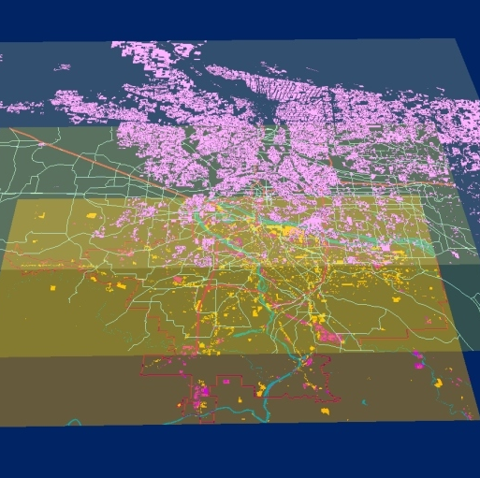
Заключение
Нейросети открывают новые горизонты в картографии
Текущие вызовы требуют комплексного подхода
Перспективы: умные города, Big Data, дополненная реальность
Будущее — за интеграцией ИИ и геопространственных технологий

